Slide 1
Seminario Web GSMA
Precios y Comisiones del Dinero Móvil
Estamos esperando al resto de los participantes y estaremos comenzando en un momento. Si tienen alguna pregunta cerca del contenido o el seminario, envíenos un mensaje de forma anónima por el chat.
Para audio y acceso telefónico l
llame al +44 20 7070 5559 y utilice el siguiente Pin: 4814024 #

Slide 2
Agenda
Segmentos
Nuestro Objetivo:
1. Estableciendo los precios del dinero Móvil
12:00-12:45
A. Avaluando el servicio
B. Estructurando el tarifario
Imponiendo los cargos
Preguntas y Respuestas
Tarea: Diseñar un tarifario y una tabla de comisiones de agentes.
Servicio: Móvil-Peso, un nuevo servicio para los no bancarizados
2. Estableciendo las comisiones del dinero móvil
12:45-13:30
Tipo: Transferencia domestica P2P
A. Comisiones 101
B. Variables de rentabilidad de agentes
Influenciando los factores de rentabilidad de agentes
Preguntas y Respuestas
Operador: Movisur, operador GSM con 30% del mercado.
País: Mobilandia, un país con una penetración bancaria del 20% y 4 operadores móviles en competencia.
“Si usted hace una pregunta, se mantendrá de manera anónima”

Slide 3
Avaluando el servicio
Modelo Valor-Costo
>
>
Valor percibido por el Cliente
Precio
Costo de ventas
1
Objetivamente que tanto quiere pagar el cliente?
3
Que precio debemos cobrar para sostener nuestra estrategia de distribución?
2
Que tan barata o cara es la mejor alternativa formal o informal?
4
Que precio debemos cobrar para cubrir nuestros costos variables?

Slide 4
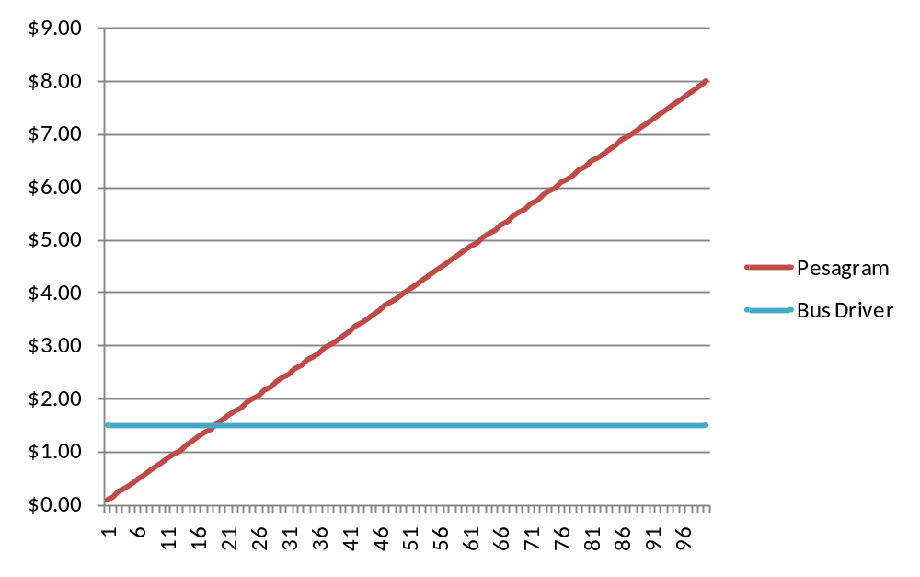
Avaluando el servicio
Alternativas Existentes P2P en Movilandia
Costo de transferencia P2P con alternativas existentes
Velocidad
Servicio
Precio
# Puntos
Fiabilidad
Pesogram
8%
1,000
Instantáneo
Alta
Encomienda
$1.50
80
3-Dias
Baja
Valor transferido

Slide 5
Avaluando el servicio
Alternativas Existentes P2P en Movilandia
Costo de transferencia P2P con alternativas existentes
Velocidad
Servicio
Precio
# Puntos
Fiabilidad
Pesogram
8%
1,000
Instantáneo
Alta
Encomienda
$1.50
80
3-Dias
Baja
500…
a
10,000
Móvil-Peso
?
Instantáneo
Alta
Valor transferido

Slide 6
Avaluando el servicio
Alternativas Existentes P2P en Movilandia
Costo de transferencia P2P con alternativas existentes
Velocidad
Servicio
Precio
# Puntos
Fiabilidad
Pesogram
8%
1,000
Instantáneo
Alta
Encomienda
$1.50
80
3-Dias
Baja
Ventana
de
Precios
500…
a
10,000
Móvil-Peso
?
Instantáneo
Alta
Valor transferido

Slide 7
Avaluando el servicio
Alternativas Existentes P2P en Movilandia
Costo de transferencia P2P con alternativas existentes
Velocidad
Servicio
Precio
# Puntos
Fiabilidad
Pesogram
8%
1,000
Instantáneo
Alta
Encomienda
$1.50
80
3-Dias
Baja
Ventana
De Precio
Ventana
de
Precios
500…
a
10,000
Móvil-Peso
?
Instantáneo
Alta
Valor transferido

Slide 8
Estructurando un Tarifario
1
Fijo
2
Porcentual
3
Escalonado
Modelo
Cargo de Transferencia
Cargo de Transferencia
Cargo de Transferencia
Valor de Transacción
Valor de Transacción
Valor de Transacción
In Mobilandia...
Encomienda
$1.50
Pesogram
8%
No usado

Slide 9
Estructurando un Tarifario
1
Fijo
2
Porcentual
3
Escalonado
Modelo
Cargo de Transferencia
Cargo de Transferencia
Cargo de Transferencia
Valor de Transacción
Valor de Transacción
Valor de Transacción
Ventajas
Simple
Desventajas
Es difícil seguir siendo competitivos en precio para las transacciones de bajo valor
Difícil generar suficientes ingresos por transacciones de alto valor para satisfacer a los agentes

Slide 10
Estructurando un Tarifario
1
Fijo
2
Porcentual
3
Escalonado
Modelo
Cargo de Transferencia
Cargo de Transferencia
Cargo de Transferencia
Valor de Transacción
Valor de Transacción
Valor de Transacción
Ventajas
Simple
Captura más valor
Posiblemente más simple
Desventajas
Es difícil seguir siendo competitivos en precio para las transacciones de bajo valor
Difícil generar suficientes ingresos por transacciones de alto valor para satisfacer a los agentes
Difícil generar suficientes ingresos por operaciones de bajo valor para compensar adecuadamente a los agentes
Es difícil seguir siendo competitivos en precio para transacciones de alto valor.

Slide 11
Estructurando un Tarifario
1
Fijo
2
Porcentual
3
Escalonado
Modelo
Cargo de Transferencia
Cargo de Transferencia
Cargo de Transferencia
Valor de Transacción
Valor de Transacción
Valor de Transacción
Ventajas
Simple
Captura más valor
Posiblemente más simple
Satisfacer a los agentes es mas fácil
Desventajas
Es difícil seguir siendo competitivos en precio para las transacciones de bajo valor
Difícil generar suficientes ingresos por transacciones de alto valor para satisfacer a los agentes
Difícil generar suficientes ingresos por operaciones de bajo valor para compensar adecuadamente a los agentes
Es difícil seguir siendo competitivos en precio para transacciones de alto valor.
Menos simple

Slide 12






Estructurando un Tarifario
1
Fijo
2
Porcentual
3
Escalonado
Modelo
Cargo de Transferencia
Cargo de Transferencia
Cargo de Transferencia
Valor de Transacción
Valor de Transacción
Valor de Transacción

Slide 13



Estructurando el Tarifario
Ingreso (Cash-in)
Transferencia
P2P
Retiro
Crea Valor?
Crea Valor?
Crea Valor?
Imponer Cargo?
Imponer Cargo?
Imponer Cargo?
Lección: Solo imponer cargos en las transacciones que crean valor para el usuario

Slide 14
Creando un tarifario para Móvil-Peso
Directrices
Valor
Estructura
Tiene que ser mas barato que Pesogram
Mas caro que un servicio de encomienda
Escalonado
Solo imponer cargos por transacciones
que crean valor.

Slide 15
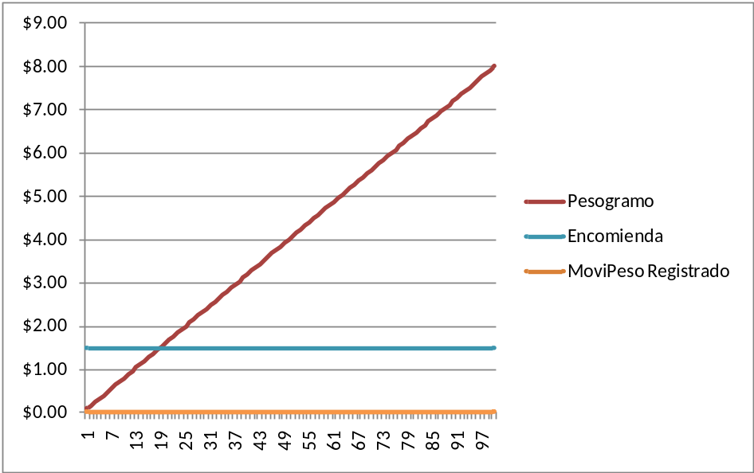
Tarifario Movi-Peso
Tarifario Movi-Peso
Tipo de Transaccion | Rango | Cargo
Deposito | $0-100 | $0.00
Transferencia Registrado | $0-100 | $0.00
Retiro Registrado | $1-35 | $0.00
 | $36-70 | $0.00
 | $71-100 | $0.00

Slide 16
Tarifario Movi-Peso
Tarifario Movi-Peso
Tipo de Transaccion | Rango | Cargo
Deposito | $0-100 | $0.00
Transferencia Registrado | $0-100 | $1.50
Retiro Registrado | $1-35 | $0.25
 | $36-70 | $1.25
 | $71-100 | $4.00

Slide 17
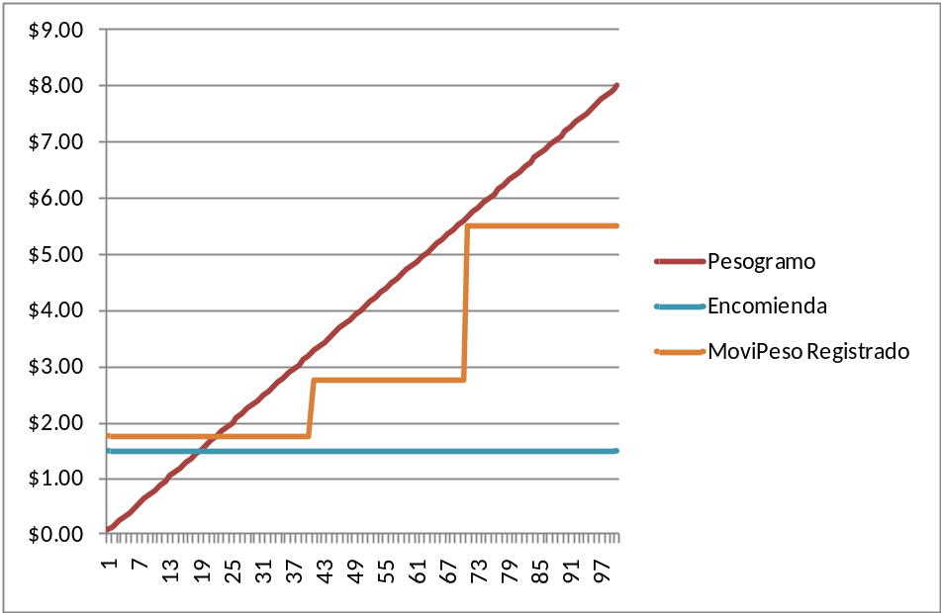
Tarifario Movi-Peso
Tarifario Movi-Peso
Tipo de Transaccion | Rango | Cargo
Deposito | $0-100 | $0.00
Transferencia Registrado | $0-100 | $1.50
Retiro Registrado | $1-35 | $0.25
 | $36-70 | $1.25
 | $71-100 | $4.00

Slide 18
Estructurando un Tarifario
Cuotas del Mercado en Movilandia
Movisur
Telesol
Fonosur
X
24%
17%
50%
9%
“Cuando una transferencia de dinero es entre dos clientes registrados, existe menos probabilidades de rotación (churn).
Cliente Registrado
Transferencia P2P
"Cuando una transferencia de dinero es enviada a un cliente no registrado, ganamos un mayor margen"
Transferencia P2P
Cliente No Registrado

Slide 19
Tarifario Movi-Peso
Tarifario Movi-Peso
Tipo de Transaccion | Rango | Cargo
Deposito | $0-100 | $0.00
Transferencia Registrado | $0-100 | $1.50
Retiro Registrado | $1-35 | $0.25
 | $36-70 | $1.25
 | $71-100 | $4.00

Slide 20
Tarifario Movi-Peso
Tarifario Movi-Peso
Tipo de Transacción | Rango | Cargo
Deposito | $0-100 | $0.00
Transferencia Registrado | $0-100 | $1.50
Transferencia No Registrado | $1-35
 | $36-70
 | $71-100
Retiro Registrado | $1-35 | $0.25
 | $36-70 | $1.25
 | $71-100 | $4.00
Retiro No Registrado | $0-100

Slide 21
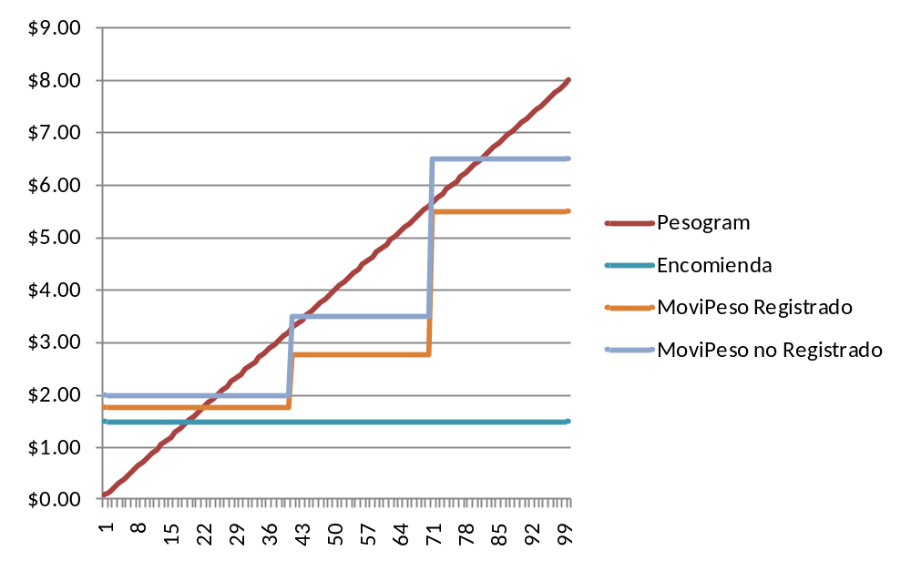
Tarifario Movi-Peso
Tarifario Moví-Peso
Tipo de Transacción | Rango | Cargo
Deposito | $0-100 | $0.00
Transferencia Registrado | $0-100 | $1.50
Transferencia No Registrado | $1-35 | $2.00
 | $36-70 | $3.50
 | $71-100 | $6.50
Retiro Registrado | $1-35 | $0.25
 | $36-70 | $1.25
 | $71-100 | $4.00
Retiro No Registrado | $0-100 | $0.00

Slide 22
Evaluando los riesgos
Tarifario Movi-Peso
Tipo de Transaccion | Rango | Cargo
Deposito | $0-100 | $0.00
Transferencia Registrado | $0-100 | $1.50
Transferencia No Registrado | $1-35 | $2.00
 | $36-70 | $3.50
 | $71-100 | $6.50
Retiro Registrado | $1-35 | $0.25
 | $36-70 | $1.25
 | $71-100 | $4.00
Retiro No Registrado | $0-100

Slide 23
Evaluando los riesgos
Tarifario Movi-Peso
Tipo de Transaccion | Rango | Cargo
Deposito | $0-100 | $0.00
Transferencia Registrado | $0-100 | $1.50
Transferencia No Registrado | $1-35 | $2.00
 | $36-70 | $3.50
 | $71-100 | $6.50
Retiro Registrado | $1-35 | $0.25
 | $36-70 | $1.25
 | $71-100 | $4.00
Retiro No Registrado | $0-100
1
Deposito Directo
“Se produce cuando el cliente que inicia una transferencia P2P le da efectivo al agente, pero le proporciona el número de móvil del destinatario en lugar del suyo tratando evitar el pago de un cargo de transferencia. "

Slide 24
Evaluando los riesgos
Tarifario Movi-Peso
Tipo de Transaccion | Rango | Cargo
Deposito | $0-100 | $0.00
Transferencia Registrado | $0-100 | $1.50
Transferencia No Registrado | $1-35 | $2.00
 | $36-70 | $3.50
 | $71-100 | $6.50
Retiro Registrado | $1-35 | $0.25
 | $36-70 | $1.25
 | $71-100 | $4.00
Retiro No Registrado | $0-100
1
Deposito Directo
“Se produce cuando el cliente que inicia una transferencia P2P le da efectivo al agente, pero le proporciona el número de móvil del destinatario en lugar del suyo tratando evitar el pago de un cargo de transferencia. "
2
División de Transacciones
"Se produce cuando se divide una transacción de ingreso/retiro o pago de servicios en montos más pequeños para minimizar los cargos."

Slide 25

Tarifario Moví-Peso
Tarifario Moví-Peso
Tipo de Transacción | Rango | Cargo
Deposito | $0-100 | $0.00
Transferencia Registrado | $0-100 | $1.50
Transferencia No Registrado | $1-35 | $2.00
 | $36-70 | $3.50
 | $71-100 | $6.50
Retiro Registrado | $1-35 | $0.25
 | $36-70 | $1.25
 | $71-100 | $4.00
Retiro No Registrado | $0-100 | $0.00

Slide 26
Tarifario Movi-Peso
Tarifario Movi-Peso
Tipo de Transaccion | Rango | Cargo
Deposito | $0-100 | $0.00
Transferencia Registrado | $0-100 | $1.50
Retiro Registrado | $1-35 | $0.25
 | $36-70 | $1.25
 | $71-100 | $4.00
Tarifario Movi-Peso
Tipo de Transaccion | Rango | Cargo
Deposito | $0-100
Transferencia Registrado | $0-100
Transferencia No Registrado | $1-35
 | $36-70
 | $71-100
Retiro Registrado | $1-35
 | $36-70
 | $71-100
Retiro No Registrado | $0-100

Slide 27
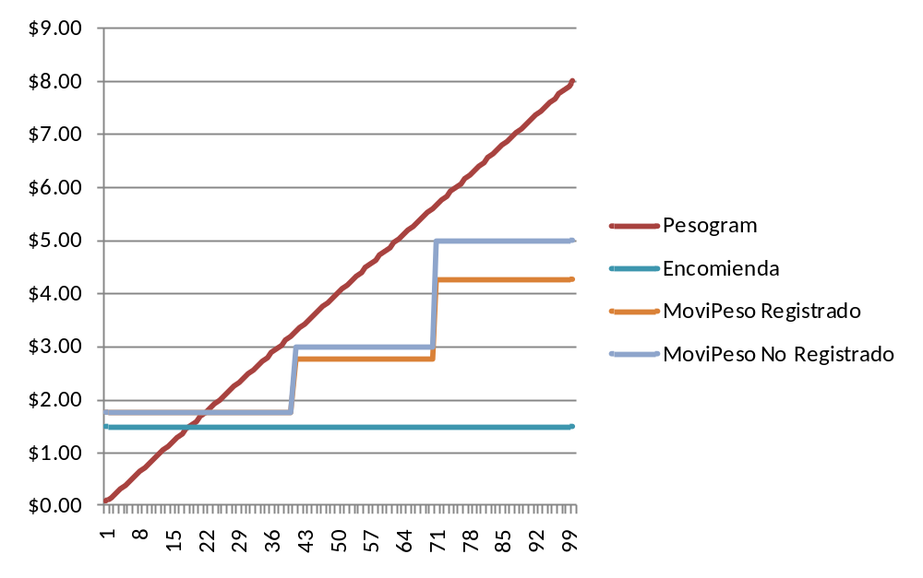
Tarifario Movi-Peso
Tarifario Movi-Peso
Tipo de Transaccion | Rango | Cargo
Deposito | $0-100 | $0.00
Transferencia Registrado | $0-100 | $.50
Transferencia No Registrado | $1-35 | $1.75
 | $36-70 | $3.00
 | $71-100 | $5.00
Retiro Registrado | $1-35 | $1.25
 | $36-70 | $2.25
 | $71-100 | $3.75
Retiro No Registrado | $0-100 | $0.00
Todos los depósitos deben hacerse en el monedero del portador

Slide 28
Resumen de Precios
Tarifario Moví-Peso
Atributos
Tarifario Movi-Peso
Tipo de Transacción | Rango | Cargo
Deposito | $0-100 | $0.00
Transferencia Registrado | $0-100 | $0.50
Transferencia No Registrado | $1-35 | $1.75
 | $36-70 | $3.00
 | $71-100 | $5.00
Retiro Registrado | $1-35 | $1.25
 | $36-70 | $2.25
 | $71-100 | $3.75
Retiro No Registrado | $0-100 | $0.00
Todos los depósitos deben hacerse en el monedero del portador
1
Precios de acuerdo al valor percibido
2
Estructurado usando escalones
3
Opción de enviar a clientes no registrados
4
Cargos solo a transacciones que crean valor
5
Minimizar riesgo de depósitos directos
6
Minimizar riesgo de división de transacciones

Slide 29
Agenda
Segmentos
Nuestro Objetivo:
1. Estableciendo los precios del dinero Móvil
12:00-12:45
A. Avaluando el servicio
B. Estructurando el tarifario
Imponiendo los cargos
Preguntas y Respuestas
Tarea: Diseñar un tarifario y una tabla de comisiones de agentes.
Servicio: Móvil-Peso, un nuevo servicio para los no bancarizados
2. Estableciendo las comisiones del dinero móvil
12:45-13:30
Tipo: Transferencia domestica P2P
A. Comisiones 101
B. Variables de rentabilidad de agentes
Influenciando los factores de rentabilidad de agentes
Preguntas y Respuestas
Operador: Movisur, operador GSM con 30% del mercado.
País: Mobilandia, un país con una penetración bancaria del 20% y 4 operadores móviles en competencia.
“Si usted hace una pregunta, se mantendrá de manera anónima”

Slide 30
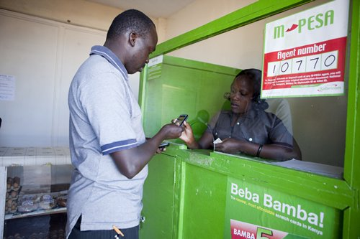
Comisiones 101: Deben los agentes ser remunerados? Porque?
Ayúdeme a registrarme y enséñeme.
Esto toma demasiado tiempo
Véndame dinero electrónico!
Es capital de trabajo que estoy comprometiendo en flotante.
Compre mi dinero Electrónico!
Mantener efectivo es costoso y riesgoso.
Me puede mostrar el tarifario
Muchas personas quieren utilizar mi vitrina
Lección principal: Se le debe pagar a los agentes por todas las actividades que realizan, incluso si el operador móvil no le cobra al cliente un cargo.

Slide 31


Comisiones 101: Como se diferencian a las del tiempo aire?
Tiempo Aire - minutos
Dinero Móvil
“Una vez haya vendido todas mis tarjetas prepago recupero mi capital de inversión y mi margen de ganancia”
“Cuando vendo mi dinero electrónico recupero mi capital de inversión, pero no recibo mis comisiones hasta el fin de mes.”
Flujos de Caja
“Una vez haya vendido mi tiempo air, ya no hay mas ganancia. No puedo ganar dinero aceptando dinero de otra persona y revendiéndolo”
“Por cada transacción de ingreso de efectivo que realizo, puedo realizar una de retirada; lo que significa que tengo que reabastecer con menos frecuencia”
Frecuencia de
Reabastecimiento
“Todo el mundo en la calle vende tiempo aire. Vender este producto no me incrementa las ventas.”
“El vender dinero móvil diferencia mi negocio – Incrementa el nivel de usuarios en la calle.”
Nivel de usuarios

Slide 32
Variables de rentabilidad de los agentes
Cuales son las variables que llevan a un agente a ser rentable?
Cual es la formula que determina la rentabilidad del agente?
1
Flotante
la cantidad de dinero electrónico y / o dinero en efectivo que un agente debe tener a la mano para realizar transacciones.
x
Margen de rentabilidad
Rotación de activos
2
Costo de reabastecimiento
o
Costo que incurre un agente en reabastecer su dinero o saldo de flotante de dinero electrónico.
-
3
Volumen de transacciones
Comisiones
Costos de reabastecimiento
El volumen de transacciones de ingreso/retiro que realiza el agente cada día.
Flotante
o
4
Valor promedio de comisiones
(
)
(
)
Valor promedio de las comisiones que gana el agente al realizar transacciones de ingreso/retiro
Valor promedio de comisión.
-
Costo de reaba.
Valor promedio de trans. x # de transacciones
-
x
Valor promedio de trans.
Flotante
Flotante
5
Valor promedio de transacciones
Valor promedio de transacciones de ingreso/retiro que realizan los clientes.
Asumimos:
El agente realiza un solo tipo de transacción (ingreso o retiro), no una mezcla
El agente no incurre en costos laborales
Cada transacción tiene el mismo valor promedió, y el agente agota su stock de flotante completamente antes de reabastecer.

Slide 33
Creando Comisiones de Agentes para Móvil-Peso
Directrices
Valor
Estructura
Suficientemente bajo de tal manera que el operador gane una margen aceptable
Suficientemente alto de tal manera que el agente obtenga ganancias aceptables / retorno sobre capital (ROA)
Los agentes deben ser pagos por cada transacción

Slide 34
Moví-Peso – Comisiones de Agentes
Tarifario Moví-Peso
Tipo de Transacción | Rango | Cargo
Deposito | $0-100 | $0.00
Transferencia Registrado | $0-100 | $0.50
Transferencia No Registrado | $1-35 | $1.75
 | $36-70 | $3.00
 | $71-100 | $5.00
Retiro Registrado | $1-35 | $1.25
 | $36-70 | $2.25
 | $71-100 | $3.75
Retiro No Registrado | $0-100 | $0.00
Todos los depositos deber hacerse en el monedero del portador
Comisiones
Por pagar
Por pagar
Por pagar
Por Pagar

Slide 35
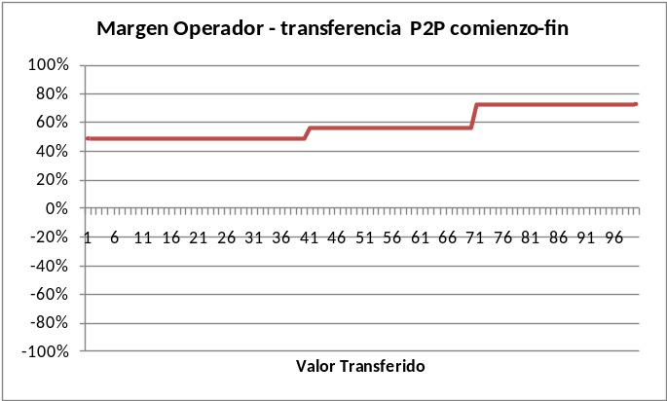
Moví-Peso – Comisiones de Agentes
Tarifario Moví-Peso
Tipo de Transacción | Rango | Cargo
Deposito | $0-100 | $0.00
Transferencia Registrado | $0-100 | $0.50
Transferencia No Registrado | $1-35 | $1.75
 | $36-70 | $3.00
 | $71-100 | $5.00
Retiro Registrado | $1-35 | $1.25
 | $36-70 | $2.25
 | $71-100 | $3.75
Retiro No Registrado | $0-100 | $0.00
Todos los depositos deber hacerse en el monedero del portador
Comisiones
$.030
$0.60
$0.90
$1.20
Comisiones
$0.30
$0.60
$0.90
$1.20
Rentabilidad del Operador

Slide 36
Moví-Peso – Comisiones de Agentes
Tarifario Moví-Peso
Tipo de Transacción | Rango | Cargo
Deposito | $0-100 | $0.00
Transferencia Registrado | $0-100 | $0.50
Transferencia No Registrado | $1-35 | $1.75
 | $36-70 | $3.00
 | $71-100 | $5.00
Retiro Registrado | $1-35 | $1.25
 | $36-70 | $2.25
 | $71-100 | $3.75
Retiro No Registrado | $0-100 | $0.00
Todos los depositos deber hacerse en el monedero del portador
Comisiones
$0.30
$0.60
$0.90
$1.20
Rentabilidad del Agente
(11%)
(.30)
Retorno Activos
Ganancia Diaria
Variables
$1,000
$15
2
$0.60
$50
Flotante
Costo reabastecimiento
Volumen transacciones día
Valor comisión promedio
Valor promedio de transacción

Slide 37
Moví-Peso – Comisiones de Agentes
Tarifario Moví-Peso
Tipo de Transacción | Rango | Cargo
Deposito | $0-100 | $0.00
Transferencia Registrado | $0-100 | $0.50
Transferencia No Registrado | $1-35 | $1.75
 | $36-70 | $3.00
 | $71-100 | $5.00
Retiro Registrado | $1-35 | $1.25
 | $36-70 | $2.25
 | $71-100 | $3.75
Retiro No Registrado | $0-100 | $0.00
Todos los depositos deber hacerse en el monedero del portador
Comisiones
$0.30
$0.60
$0.90
$1.20

Slide 38
Moví-Peso – Comisiones de Agentes
Tarifario Moví-Peso
Tipo de Transacción | Rango | Cargo
Deposito | $0-100 | $0.00
Transferencia Registrado | $0-100 | $0.50
Transferencia No Registrado | $1-35 | $1.75
 | $36-70 | $3.00
 | $71-100 | $5.00
Retiro Registrado | $1-35 | $1.25
 | $36-70 | $2.25
 | $71-100 | $3.75
Retiro No Registrado | $0-100 | $0.00
Todos los depositos deber hacerse en el monedero del portador
Comisiones
$0.90
$1.80
$3.60
$7.20

Slide 39
Moví-Peso – Comisiones de Agentes
Tarifario Moví-Peso
Tipo de Transacción | Rango | Cargo
Deposito | $0-100 | $0.00
Transferencia Registrado | $0-100 | $0.50
Transferencia No Registrado | $1-35 | $1.75
 | $36-70 | $3.00
 | $71-100 | $5.00
Retiro Registrado | $1-35 | $1.25
 | $36-70 | $2.25
 | $71-100 | $3.75
Retiro No Registrado | $0-100 | $0.00
Todos los depositos deber hacerse en el monedero del portador
Comisiones
$0.90
$1.80
$3.60
$7.20
Rentabilidad del Agente
131%
3.60
Retorno Activos
Ganancia Diaria
Variables
$1,000
$15
2
$0.60
$50
Flotante
Costo reabastecimiento
Volumen transacciones día
Valor comisión promedio
Valor promedio de transacción

Slide 40
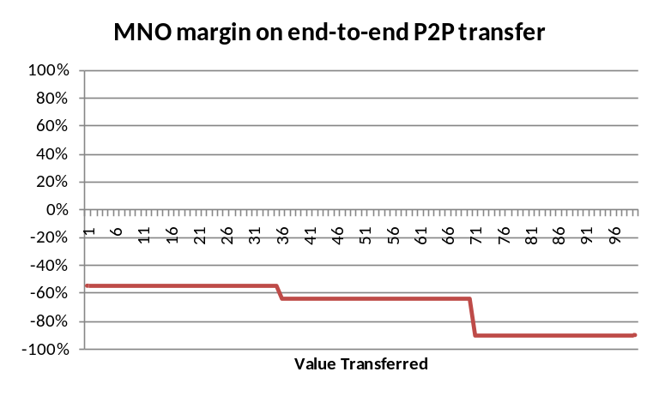
Moví-Peso – Comisiones de Agentes
Tarifario Moví-Peso
Tipo de Transacción | Rango | Cargo
Deposito | $0-100 | $0.00
Transferencia Registrado | $0-100 | $0.50
Transferencia No Registrado | $1-35 | $1.75
 | $36-70 | $3.00
 | $71-100 | $5.00
Retiro Registrado | $1-35 | $1.25
 | $36-70 | $2.25
 | $71-100 | $3.75
Retiro No Registrado | $0-100 | $0.00
Todos los depositos deber hacerse en el monedero del portador
Comisiones
$0.90
$1.80
$3.60
$7.20
Rentabilidad del Operador
Margen Operador Transferencia P2P comienzo-fin
Valor Transferido

Slide 41
Variables de rentabilidad de los agentes
Cuales son las variables que llevan a un agente a ser rentable?
Influencia del Operador
Perspectiva del Agente
1
Flotante
“ entre menos flotante tenga que tener a disposición, menos capital de trabajo tengo comprometido”
la cantidad de dinero electrónico y / o dinero en efectivo que un agente debe tener a la mano para realizar transacciones.
2
Costo de reabastecimiento
“ el menor tiempo y dinero que gaste balanceando el flotante me beneficia”
Costo que incurre un agente en reabastecer su dinero o saldo de flotante de dinero electrónico.
3
Volumen de transacciones
“ entre mas transacciones procese, mas gano”
El volumen de transacciones de ingreso/retiro que realiza el agente cada día.
4
Valor promedio de comisiones
“ entre mas alto el valor de la comisión por cada transacción, mas gano”
Valor promedio de las comisiones que gana el agente al realizar transacciones de ingreso/retiro
5
Valor promedio de transacciones
“ entre mas transacciones rentables mas gano”
Valor promedio de transacciones de ingreso/retiro que realizan los clientes.

Slide 42


Influenciando los factores de rentabilidad de agentes
Cuales son las variables que llevan a un agente a ser rentable?
Táctica # 1: Aprovechar la red de distribución de tiempo aire para reequilibrar la liquidez de los agentes regularmente.
1
Flotante
1
la cantidad de dinero electrónico y / o dinero en efectivo que un agente debe tener a la mano para realizar transacciones.
.
2
Costo de reabastecimiento
2
Horario de Visita
Costo que incurre un agente en reabastecer su dinero o saldo de flotante de dinero electrónico.
3
Volumen de transacciones
El volumen de transacciones de ingreso/retiro que realiza el agente cada día.
4
Valor promedio de comisiones
Valor promedio de las comisiones que gana el agente al realizar transacciones de ingreso/retiro
5
Valor promedio de transacciones
Valor promedio de transacciones de ingreso/retiro que realizan los clientes.

Slide 43
Moví-Peso – Comisiones de Agentes
Rentabilidad de Agente
Tarifario Moví-Peso
Tipo de Transacción | Rango | Cargo
Deposito | $0-100 | $0.00
Transferencia Registrado | $0-100 | $0.50
Transferencia No Registrado | $1-35 | $1.75
 | $36-70 | $3.00
 | $71-100 | $5.00
Retiro Registrado | $1-35 | $1.25
 | $36-70 | $2.25
 | $71-100 | $3.75
Retiro No Registrado | $0-100 | $0.00
Todos los depositos deber hacerse en el monedero del portador
Comisiones
$0.90
$1.80
$3.60
$7.20
(11%)
(.30)
Retorno Activos
Ganancia Diaria
Variables
$1,000
$15
2
$0.60
$50
Flotante
Costo reabastecimiento
Volumen transacciones día
Valor promedio de comisión
Valor promedio de transacción
Notes:
=

Slide 44
Moví-Peso – Comisiones de Agentes
Rentabilidad de Agente
Tarifario Moví-Peso
Tipo de Transacción | Rango | Cargo
Deposito | $0-100 | $0.00
Transferencia Registrado | $0-100 | $0.50
Transferencia No Registrado | $1-35 | $1.75
 | $36-70 | $3.00
 | $71-100 | $5.00
Retiro Registrado | $1-35 | $1.25
 | $36-70 | $2.25
 | $71-100 | $3.75
Retiro No Registrado | $0-100 | $0.00
Todos los depositos deber hacerse en el monedero del portador
Comisiones
$0.30
$0.60
$0.90
$1.20
40%
1.10
Retorno Activos
Ganancia Diaria
Variables
$1,000
$1
2
$0.60
$50
Flotante
Costo reabastecimiento
Volumen transacciones día
Valor promedio de comisión
Valor promedio de transacción

Slide 45

Influenciando los factores de rentabilidad de agentes
Cuales son las variables que llevan a un agente a ser rentable?
Táctica # 2: Creación de diferentes conjuntos de requisitos de liquidez de acuerdo con niveles de volumen estimados
1
Flotante
1
la cantidad de dinero electrónico y / o dinero en efectivo que un agente debe tener a la mano para realizar transacciones.
.
2
Costo de reabastecimiento
2
Costo que incurre un agente en reabastecer su dinero o saldo de flotante de dinero electrónico.
3
Volumen de transacciones
El volumen de transacciones de ingreso/retiro que realiza el agente cada día.
Valor promedio de comisiones
Región
Capital
Zona Rural
4
Valor promedio de las comisiones que gana el agente al realizar transacciones de ingreso/retiro
Requisito de Liquidez
$1,500
$500
5
Valor promedio de transacciones
Valor promedio de transacciones de ingreso/retiro que realizan los clientes.

Slide 46
Moví-Peso – Comisiones de Agentes
Rentabilidad de Agente
Tarifario Moví-Peso
Tipo de Transacción | Rango | Cargo
Deposito | $0-100 | $0.00
Transferencia Registrado | $0-100 | $0.50
Transferencia No Registrado | $1-35 | $1.75
 | $36-70 | $3.00
 | $71-100 | $5.00
Retiro Registrado | $1-35 | $1.25
 | $36-70 | $2.25
 | $71-100 | $3.75
Retiro No Registrado | $0-100 | $0.00
Todos los depositos deber hacerse en el monedero del portador
Comisiones
$0.30
$0.60
$0.90
$1.20
40%
1.10
Retorno Activos
Ganancia Diaria
Variables
$1,000
$1
2
$0.60
$50
Flotante
Costo reabastecimiento
Volumen transacciones día
Valor promedio de comisión
Valor promedio de transacción

Slide 47
Moví-Peso – Comisiones de Agentes
Rentabilidad de Agente
Tarifario Moví-Peso
Tipo de Transacción | Rango | Cargo
Deposito | $0-100 | $0.00
Transferencia Registrado | $0-100 | $0.50
Transferencia No Registrado | $1-35 | $1.75
 | $36-70 | $3.00
 | $71-100 | $5.00
Retiro Registrado | $1-35 | $1.25
 | $36-70 | $2.25
 | $71-100 | $3.75
Retiro No Registrado | $0-100 | $0.00
Todos los depositos deber hacerse en el monedero del portador
Comisiones
$0.30
$0.60
$0.90
$1.20
49%
$1.10
Retorno Activos
Ganancia Diaria
Variables
$800
$1
2
$0.60
$50
Flotante
Costo reabastecimiento
Volumen transacciones día
Valor promedio de comisión
Valor promedio de transacción

Slide 48



Influenciando los factores de rentabilidad de agentes
Cuales son las variables que llevan a un agente a ser rentable?
Táctica #3: Comercializar el servicio para incrementar el volumen de transacciones.
1
Flotante
la cantidad de dinero electrónico y / o dinero en efectivo que un agente debe tener a la mano para realizar transacciones.
.
2
Costo de reabastecimiento
Costo que incurre un agente en reabastecer su dinero o saldo de flotante de dinero electrónico.
3
Volumen de transacciones
El volumen de transacciones de ingreso/retiro que realiza el agente cada día.
4
Valor promedio de comisiones
Valor promedio de las comisiones que gana el agente al realizar transacciones de ingreso/retiro
5
Valor promedio de transacciones
Valor promedio de transacciones de ingreso/retiro que realizan los clientes.

Slide 49
Moví-Peso – Comisiones de Agentes
Rentabilidad de Agente
Tarifario Moví-Peso
Tipo de Transacción | Rango | Cargo
Deposito | $0-100 | $0.00
Transferencia Registrado | $0-100 | $0.50
Transferencia No Registrado | $1-35 | $1.75
 | $36-70 | $3.00
 | $71-100 | $5.00
Retiro Registrado | $1-35 | $1.25
 | $36-70 | $2.25
 | $71-100 | $3.75
Retiro No Registrado | $0-100 | $0.00
Todos los depositos deber hacerse en el monedero del portador
Comisiones
$0.30
$0.60
$0.90
$1.20
49%
$1.10
Retorno Activos
Ganancia Diaria
Variables
$800
$1
2
$0.60
$50
Flotante
Costo reabastecimiento
Volumen transacciones día
Valor promedio de comisión
Valor promedio de transacción

Slide 50
Moví-Peso – Comisiones de Agentes
Rentabilidad de Agente
Tarifario Moví-Peso
Tipo de Transacción | Rango | Cargo
Deposito | $0-100 | $0.00
Transferencia Registrado | $0-100 | $0.50
Transferencia No Registrado | $1-35 | $1.75
 | $36-70 | $3.00
 | $71-100 | $5.00
Retiro Registrado | $1-35 | $1.25
 | $36-70 | $2.25
 | $71-100 | $3.75
Retiro No Registrado | $0-100 | $0.00
Todos los depositos deber hacerse en el monedero del portador
Comisiones
$0.30
$0.60
$0.90
$1.20
736%
$16.13
Retorno Activos
Ganancia Diaria
Variables
$800
$1
30
$0.60
$50
Flotante
Costo reabastecimiento
Volumen transacciones día
Valor promedio de comisión
Valor promedio de transacción

Slide 51
Agenda
Segmentos
Nuestro Objetivo:
1. Estableciendo los precios del dinero Móvil
12:00-12:45
A. Avaluando el servicio
B. Estructurando el tarifario
Imponiendo los cargos
Preguntas y Respuestas
Tarea: Diseñar un tarifario y una tabla de comisiones de agentes.
Servicio: Móvil-Peso, un nuevo servicio para los no bancarizados
2. Estableciendo las comisiones del dinero móvil
12:45-13:30
Tipo: Transferencia domestica P2P
A. Comisiones 101
B. Variables de rentabilidad de agentes
Influenciando los factores de rentabilidad de agentes
Preguntas y Respuestas
Operador: Movisur, operador GSM con 30% del mercado.
País: Mobilandia, un país con una penetración bancaria del 20% y 4 operadores móviles en competencia.
“Si usted hace una pregunta, se mantendrá de manera anónima”

Slide 52
Apéndices

Slide 53


Influenciando los factores de rentabilidad de agentes
Cuales son las variables que llevan a un agente a ser rentable?
Táctica # 4: Ayudar a los agentes a anticipar y a prepararse para los eventos que crearan presión en su nivel de liquidez.
1
Flotante
1
la cantidad de dinero electrónico y / o dinero en efectivo que un agente debe tener a la mano para realizar transacciones.
.
2
Costo de reabastecimiento
2
PAGOS DE SALARIOS
Costo que incurre un agente en reabastecer su dinero o saldo de flotante de dinero electrónico.
3
Volumen de transacciones
El volumen de transacciones de ingreso/retiro que realiza el agente cada día.
4
Valor promedio de comisiones
Valor promedio de las comisiones que gana el agente al realizar transacciones de ingreso/retiro
5
Valor promedio de transacciones
Valor promedio de transacciones de ingreso/retiro que realizan los clientes.

Slide 54
Influenciando los factores de rentabilidad de agentes
Cuales son las variables que llevan a un agente a ser rentable?
Tactical #5: Crear una capa en el sistema de distribución por encima de los agentes de primera línea, cuya responsabilidad sea la gestión de liquidez a cambio de una comisión
1
Flotante
1
la cantidad de dinero electrónico y / o dinero en efectivo que un agente debe tener a la mano para realizar transacciones.
.
Porcentaje de Comisión
Costo de Administración de Liquidez
2
Costo de reabastecimiento
2
Costo que incurre un agente en reabastecer su dinero o saldo de flotante de dinero electrónico.
80%
Agente Maestro
3
Volumen de transacciones
El volumen de transacciones de ingreso/retiro que realiza el agente cada día.
4
Valor promedio de comisiones
Agente
Agente
100%
Alta
Valor promedio de las comisiones que gana el agente al realizar transacciones de ingreso/retiro
5
Valor promedio de transacciones
Agente
Agente
Valor promedio de transacciones de ingreso/retiro que realizan los clientes.

Slide 55

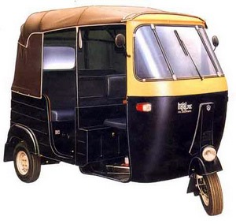


Influenciando los factores de rentabilidad de agentes
Cuales son las variables que llevan a un agente a ser rentable?
Táctica # 1: Enlazar las cuentas de monedero electrónico del agente con cuentas bancarias de negocios para crear un mecanismo rápido y de bajo costo para la carga de dinero electrónico.
1
Flotante
1
la cantidad de dinero electrónico y / o dinero en efectivo que un agente debe tener a la mano para realizar transacciones.
.
Opción -1
Opción -2
2
Costo de reabastecimiento
2
Costo que incurre un agente en reabastecer su dinero o saldo de flotante de dinero electrónico.
3
Volumen de transacciones
“Transferir $100 de mi cuenta bancaria a mi monedero móvil True.
El volumen de transacciones de ingreso/retiro que realiza el agente cada día.
+
4
Valor promedio de comisiones
Valor promedio de las comisiones que gana el agente al realizar transacciones de ingreso/retiro
5
Valor promedio de transacciones
Valor promedio de transacciones de ingreso/retiro que realizan los clientes.

Slide 56
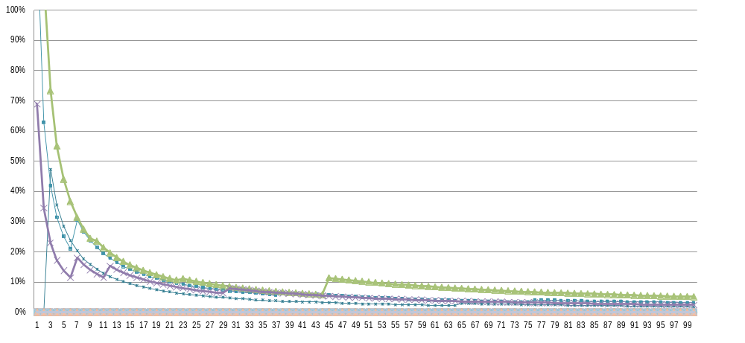
Puntos de referencia: Cargo como porcentaje del valor transferido
Cargo en % del valor transferido
Valor Transferido
La muestra incluye servicios de África Oriental, África Occidental, y Asia

Slide 57
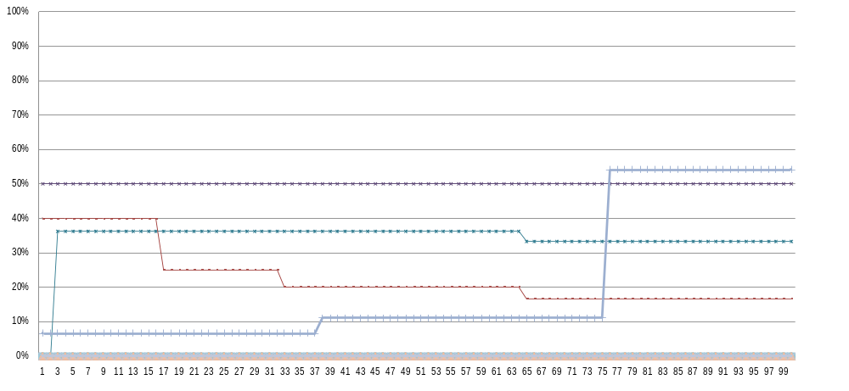
Puntos de referencia:
Prima por enviar dinero a clientes no registrados
Prima
Valor Transferido
La muestra incluye servicios de África Oriental, África Occidental, y Asia

Slide 58
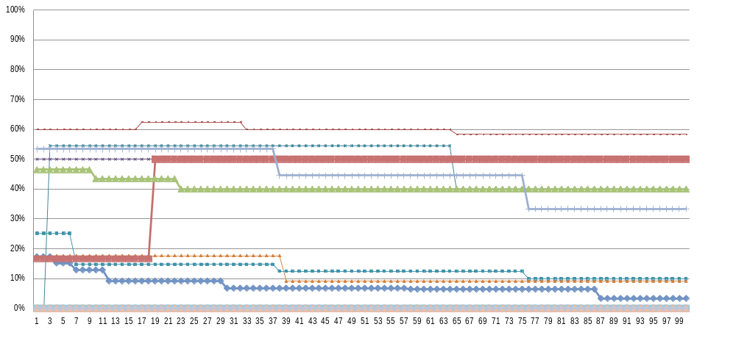
Puntos de referencia: Cargo de transferencia con respecto al % de los costos de transferencia de dinero (P2P) – comienzo a fin
Cargo por transferencia en % del total
Valor Transferido
África: Ghana, Kenia, Tanzania, Uganda
Asia: Afganistán, Fiji,

Slide 59
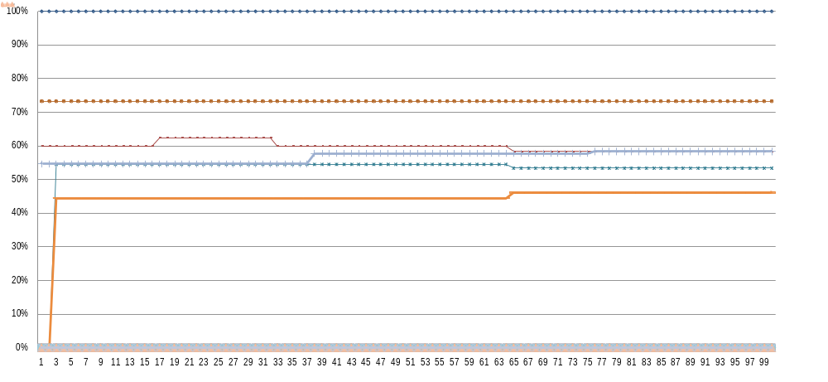
Puntos de referencia: Margen bruto del Operador sobre la transferencia (P2P) a clientes registrados (suma de los cargos menos comisiones)
Margen Bruto del Operador Móvil
Valor Transferido
África: Ghana, Kenia, Tanzania, Uganda
Asia: Afganistán, Fiji,

Slide 60
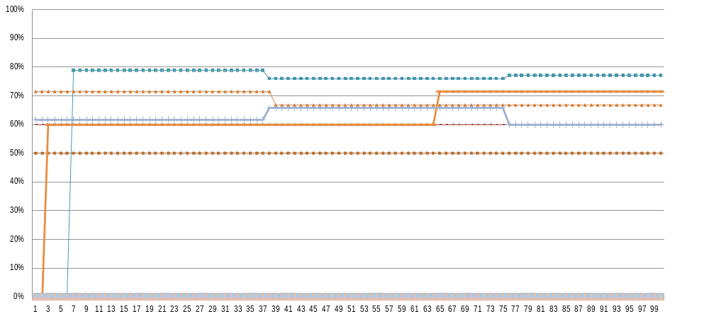
Punto de Referencia:
Comisión de retiro de efectivo como % de la Comisión total
comisión de retiro como % del total
Valor Transferido
África: Ghana, Kenia, Tanzania, Uganda
Asia: Afganistán, Fiji,

